Slide 1
锁相放大器的原理
工物90
2019012137
张鸿琳

Slide 2
实验目的
了解锁相放大器的原理
了解微弱信号检测的基本知识和相干技术原理
掌握锁相放大器的基本使用方法

Slide 3
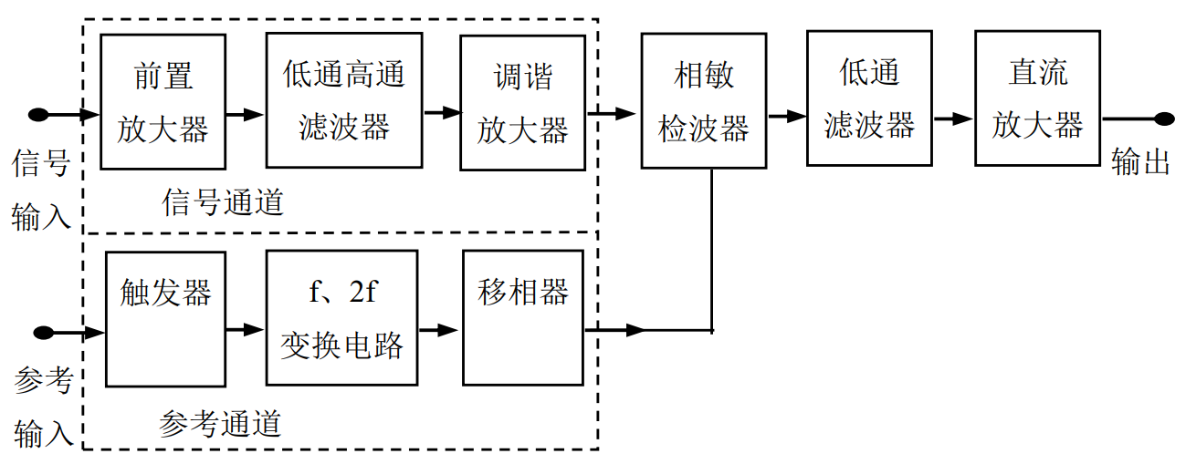
实验原理：锁相放大器(LIA)
白噪声：功率密度与频率无关的噪声
1/f噪声：功率密度与频率成反比关系的噪声，在低频测量中其影响最大
而锁相放大器可以有效抑制噪声，用于测量交流信号的幅度和相位
其基本结构为信号通道、参考通道和相敏检波器

Slide 4
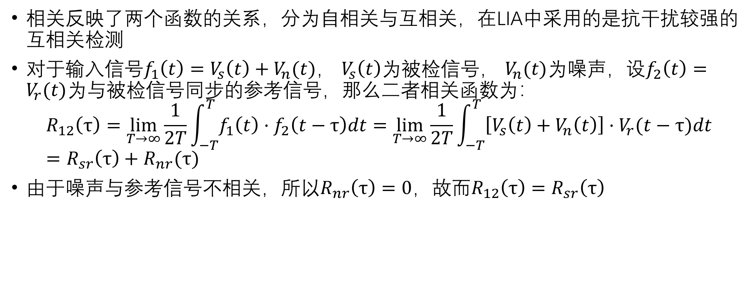
实验原理：相干检测
相关反映了两个函数的关系，分为自相关与互相关，在LIA中采用的是抗干扰较强的互相关检测
对于输入信号$f_{1}\left(t\right)=V_{s}\left(t\right)+V_{n}(t)$， $V_{s}\left(t\right)$为被检信号， $V_{n}(t)$为噪声，设$f_{2}\left(t\right)=V_{r}(t)$为与被检信号同步的参考信号，那么二者相关函数为：
$$R_{12}\left(τ\right)=\lim_{T→∞}\frac{1}{2T}\int_{−T}^{T}{f_{1}\left(t\right)·f_{2}\left(t−τ\right)dt}=\lim_{T→∞}\frac{1}{2T}\int_{−T}^{T}{\left[V_{s}\left(t\right)+V_{n}\left(t\right)\right]·V_{r}(t−τ)dt}=R_{sr}\left(τ\right)+R_{nr}(τ)$$
由于噪声与参考信号不相关，所以$R_{nr}\left(τ\right)=0$，故而$R_{12}\left(τ\right)=R_{sr}\left(τ\right)$

Slide 5
实验原理：相敏检波器(PSD)
相敏检波器本质上是一个乘法器，输入信号通过滤波器、调谐放大器后进入PSD输入端，在其参考输入端加入一个与被测信号频率相同的周期信号，经出发整形和移相变为方波信号，加到PSD的另一个输入端

Slide 6
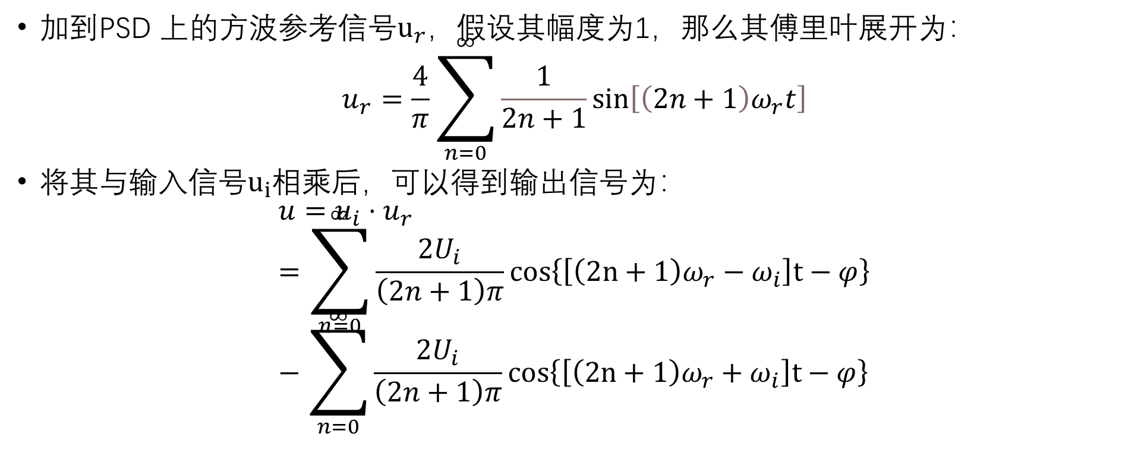
实验原理：相敏检波器(PSD)
加到PSD 上的方波参考信号$u_{r}$，假设其幅度为1，那么其傅里叶展开为：
$$u_{r}=\frac{4}{π}\sum_{n=0}^{∞}{\frac{1}{2n+1}}\sin\left[\left(2n+1\right)ω_{r}t\right]$$
将其与输入信号$u_{i}$相乘后，可以得到输出信号为：
$$u=u_{i}⋅u_{r}=\sum_{n=0}^{∞}{\frac{2U_{i}}{\left(2n+1\right)π}}cos\left\{\left[\left(2n+1\right)ω_{r}−ω_{i}\right]t−φ\right\}−\sum_{n=0}^{∞}{\frac{2U_{i}}{\left(2n+1\right)π}}cos\left\{\left[\left(2n+1\right)ω_{r}+ω_{i}\right]t−φ\right\}$$

Slide 7
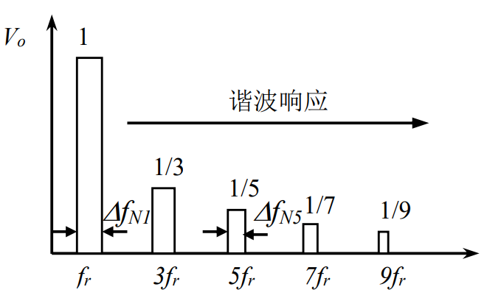
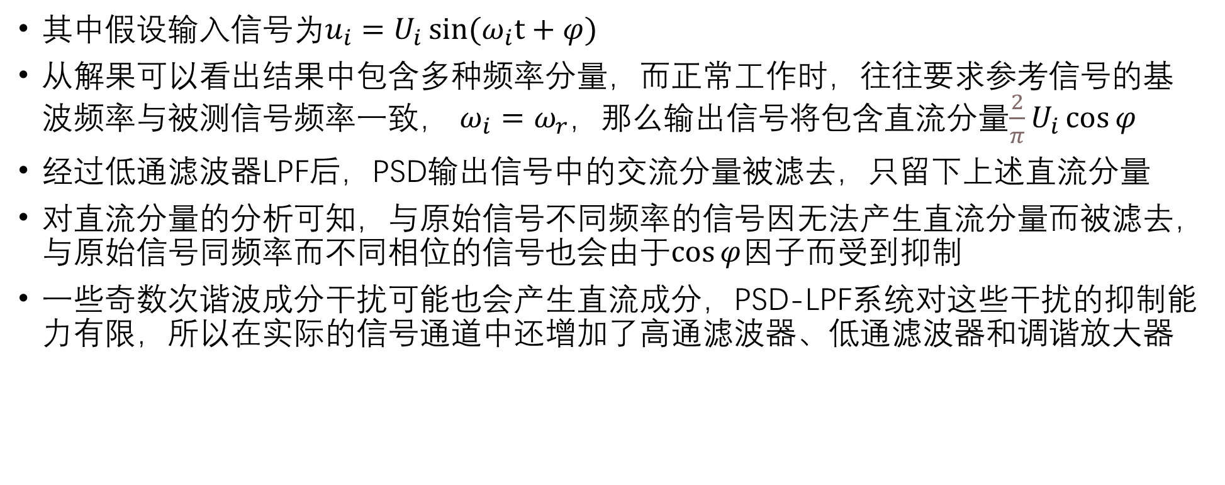
实验原理：相敏检波器(PSD)
其中假设输入信号为$u_{i}=U_{i}\sin{(ω_{i}t+φ)}$
从解果可以看出结果中包含多种频率分量，而正常工作时，往往要求参考信号的基波频率与被测信号频率一致， $ω_{i}=ω_{r}$，那么输出信号将包含直流分量$\frac{2}{π}U_{i}\cos{φ}$
经过低通滤波器LPF后，PSD输出信号中的交流分量被滤去，只留下上述直流分量
对直流分量的分析可知，与原始信号不同频率的信号因无法产生直流分量而被滤去，与原始信号同频率而不同相位的信号也会由于$\cos{φ}$因子而受到抑制
一些奇数次谐波成分干扰可能也会产生直流成分，PSD-LPF系统对这些干扰的抑制能力有限，所以在实际的信号通道中还增加了高通滤波器、低通滤波器和调谐放大器

Slide 8
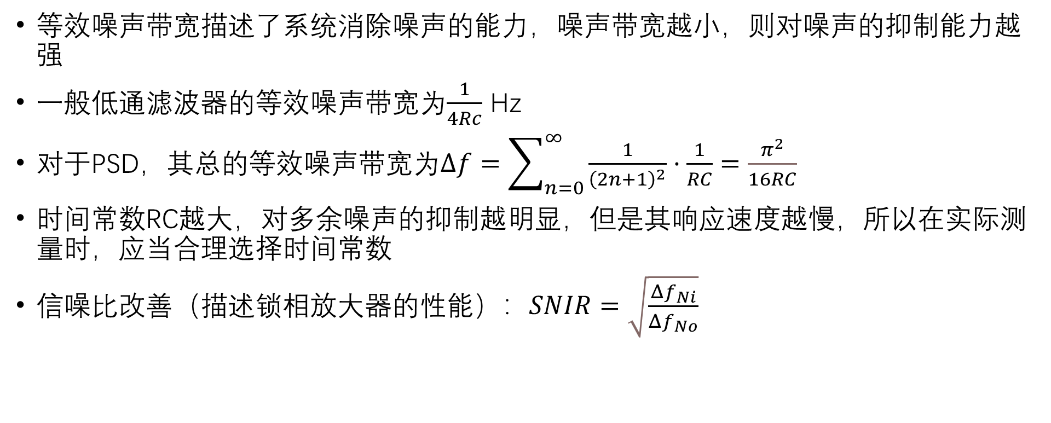
实验原理：锁相放大器对噪声的抑制
等效噪声带宽描述了系统消除噪声的能力，噪声带宽越小，则对噪声的抑制能力越强
一般低通滤波器的等效噪声带宽为$\frac{1}{4Rc}$ Hz
对于PSD，其总的等效噪声带宽为$Δf=\sum_{n=0}^{∞}{\frac{1}{{\left(2n+1\right)}^{2}}·\frac{1}{RC}}=\frac{π^{2}}{16RC}$
时间常数RC越大，对多余噪声的抑制越明显，但是其响应速度越慢，所以在实际测量时，应当合理选择时间常数
信噪比改善（描述锁相放大器的性能）：$SNIR=\sqrt{\frac{Δf_{Ni}}{Δf_{No}}}$

Slide 9
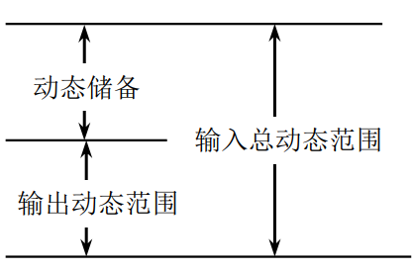
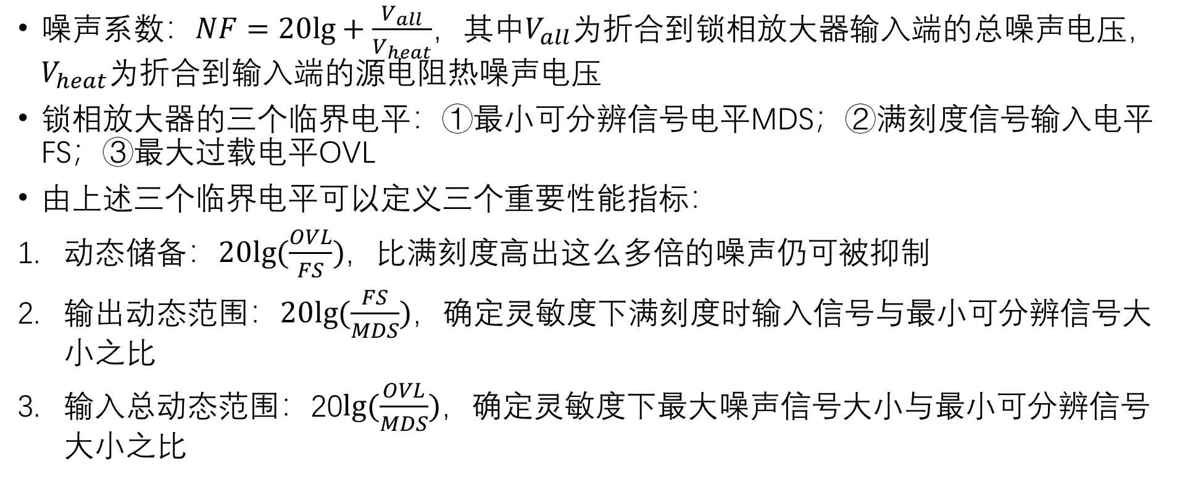
实验原理：锁相放大器本身的噪声
噪声系数：$NF=20lg+\frac{V_{all}}{V_{heat}}$，其中$V_{all}$为折合到锁相放大器输入端的总噪声电压， $V_{heat}$为折合到输入端的源电阻热噪声电压
锁相放大器的三个临界电平：①最小可分辨信号电平MDS；②满刻度信号输入电平FS；③最大过载电平OVL
由上述三个临界电平可以定义三个重要性能指标：
动态储备：$20lg(\frac{OVL}{FS})$，比满刻度高出这么多倍的噪声仍可被抑制
输出动态范围：$20lg(\frac{FS}{MDS})$，确定灵敏度下满刻度时输入信号与最小可分辨信号大小之比
输入总动态范围：20$lg(\frac{OVL}{MDS})$，确定灵敏度下最大噪声信号大小与最小可分辨信号大小之比

Slide 10
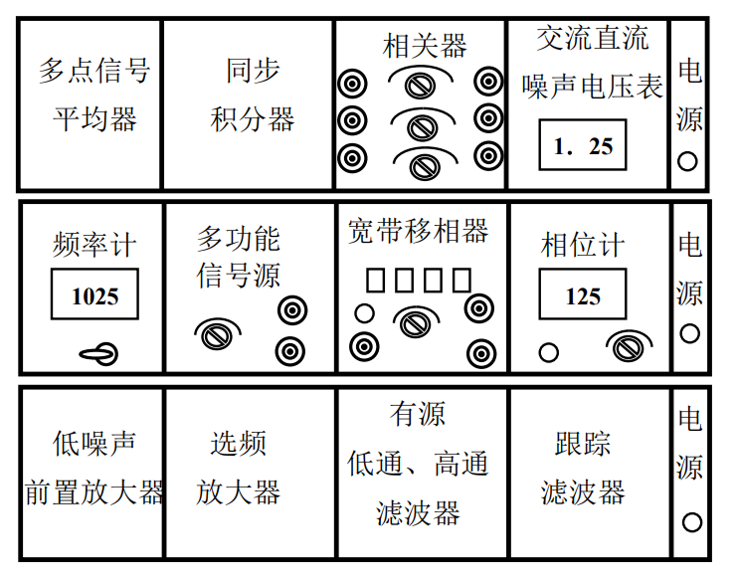
实验仪器： ND-501 型微弱信号检测实验综合装置

Slide 11
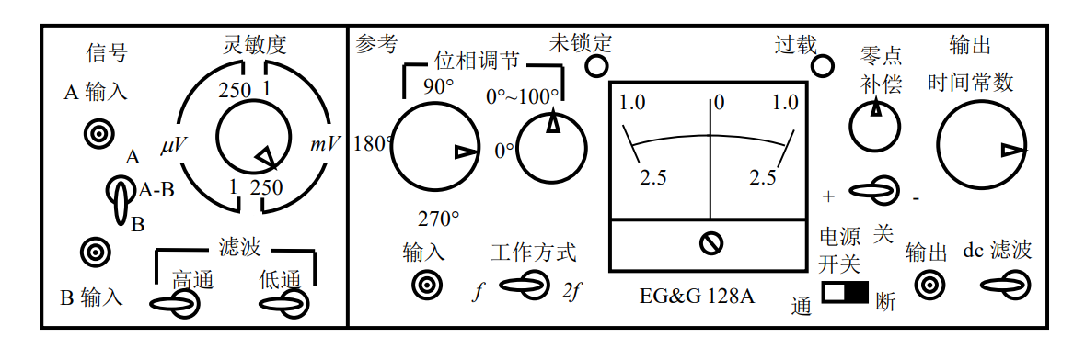
实验仪器： 锁相放大器

Slide 12
实验步骤：参考信号通道特性研究
调节多功能信号源输出信号为正弦波，使用频率计测量其频率，使用交流直流噪声电压表测量信号幅度，调节输出信号频率为1kHz，幅度大小为100mV左右
将各个接口正确连线后，按下宽带移相器0°相位调节按钮，利用示波器观察宽带移相器的输出和输入信号的变化
分别使相位差计显示参考信号和输入信号相位差为0、90、180、270度，对比并画出输入与输出信号波形
改变信号幅值和频率，观察同相输出信号幅值和频率的变化
调节信号源使波形分别为三角波和方波，重复实验

Slide 13
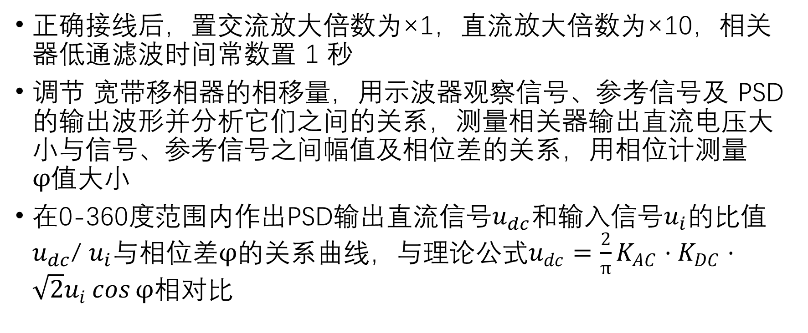
实验步骤：相敏检波器 PSD 输出波形和 电压测量
正确接线后，置交流放大倍数为×1，直流放大倍数为×10，相关器低通滤波时间常数置 1 秒
调节 宽带移相器的相移量，用示波器观察信号、参考信号及 PSD 的输出波形并分析它们之间的关系，测量相关器输出直流电压大小与信号、参考信号之间幅值及相位差的关系，用相位计测量$φ值$大小
在0-360度范围内作出PSD输出直流信号$u_{dc}$和输入信号$u_{i}$的比值$u_{dc}$/ $u_{i}与$相位差$φ的$关系曲线，与理论公式$u_{dc}=\frac{2}{π}K_{AC}⋅K_{DC}⋅\sqrt{2}u_{i}\cos{φ}$相对比

Slide 14

实验步骤：相关器的谐波响应的测量与观察
正确接线后，将多功能信号源功能置为“分频”，此时参考信号频率为信号频率的$\frac{1}{n}$倍
置分频数分别为1,2,3,4,5…，调节移相器的相移，使得输出直流电压最大，记录直流电压大小，由结果画出相关器对谐波的响应

Slide 15
实验步骤：相关器对不相关信号的抑制
正确接线后，信号源输出正弦信号为相关器的输入信号，低频信号源的输出信号作为干扰，输入“噪声输入”
由示波器观 察相关器的“加法器 输出”波形与“PSD 输出”波形，用电压表测量输入信号，干扰信号，相关器输出信号大小，由频率计测量信号和干扰信号的频率。 选择相关器的交流放大倍数为1，直流放大倍数为10，时间常数 1 秒，调节多功能信号源的频率为 200Hz(可以任选)，电压为 100mV，调节低频信号源的输出电压为 0(即相关器输入信号不混有干扰信号)，调节宽带相移器的相移量，使相关器输出的直流电压最大。 记录“加法器输出”，“PSD 输出”波形及相关器输出的直流电压(正比于输入信号的有效值)。
调节低频信号源的输出电压为 300mV，即干扰电压为待测量信号电压的 3 倍。任选一工作频率(例如为 930Hz)。由示波器观察“加法器输出”“PSD 输出波形”，观测此时被 测信号与干扰信号波形及相关器的输出直流电压变化。改变干扰信号的频率，观察相关器 对不相关信号的抑制能力

Slide 16
实验步骤：相关器对噪声的抑制及等效噪声带宽
正确接线后，调节相移器的相移，使输入信号与参考信号同相，并用示波器观察“加法器输出”“PSD 输出”的波形，用电压表测量输出电压
白噪声信号源经由幅度调制和高、低通滤波器调节后，使其均方根电压为100mV，用示波器观察“加法器输出”信号与噪 声相混的波形和“PSD 输出”波形。用电压表测量相关器输出的信号电压和噪声电压，计算输出信号的信噪比，根据输入输出信噪比计算 SNIR
改变时间常数 T=0.1S 和 T=10S，从示波器上观察直流输出信号的波形，比较不同时间 常数下的信号波形，同时可以利用 2V 量程档测量不同时间常数下的直流输出信号中的噪声电压

Slide 17
参考文献：
[1]. 张孔时，定慎训. 物理实验教程（近代物理实验部分）. 清华大学出版社,1991
[2]. 微弱信号检测动态. No. 2 ,1980. 9
[3]. 128A 锁相放大器说明书
[4]. 叶良修编著. 半导体物理学（上册）. 高等教育出版社， 1988
[5]. 吕斯骅,朱印康主编. 近代物理实验技术（1）. 高等教育出版社， 1991
[6]. 曾庆勇著. 微弱信号检测. 浙江大学出版社， 1996
[7]. 唐鸿宾编. 微弱信号检测技术实验讲义（上）. 南京大学微弱信号检测技术中心， 1997
[8]. ND-501 型微弱信号检测试验综合装置使用说明书
[9]. 林木欣主编. 近代物理实验教程. 科学出版社， 1999

